Slide 1
Варианты использования игры «Четвертый лишний» по лексической теме «Одежда» с детьми 4- 5 лет с нарушением зрения и речи (взаимосвязь воспитателя и специалистов ДОУ) воспитатели: Поляченко К.С. Александрова О.А.
Муниципальное казённое дошкольное образовательное учреждение
«Детский сад №229» компенсирующего вида

Slide 2
Цель
Формирование и активизация словаря по теме «Одежда», закрепление обобщающего слова – одежда.
Задачи:
- закрепление названий геометрических фигур, основных цветов;
- обучение умению согласовывать существительные с прилагательным;
- развитие логического мышления, воображения, глазомера, зрительного восприятия на основе контурного и силуэтного изображений, слухового восприятия;
- формирование умения ориентироваться на микро плоскости;
- воспитание бережного отношения к одежде.

Slide 3
Дидактическая игра «Четвертый лишний»
Муниципальное казённое дошкольное образовательное учреждение «Детский сад №229» компенсирующего вида

Slide 4
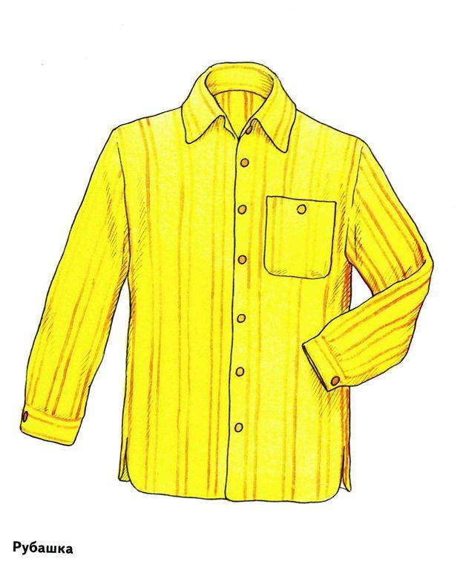
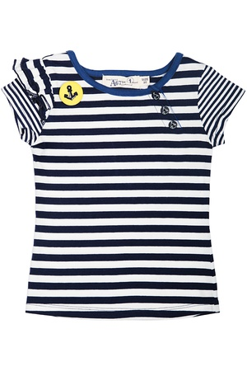
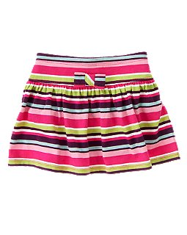
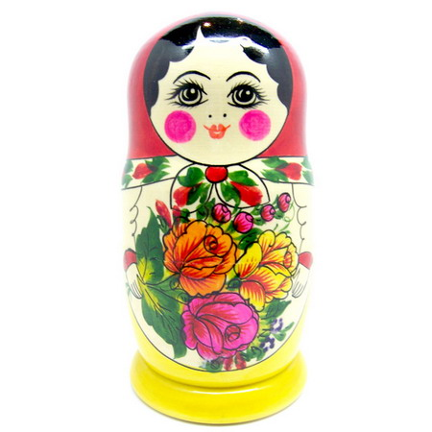

Slide 5
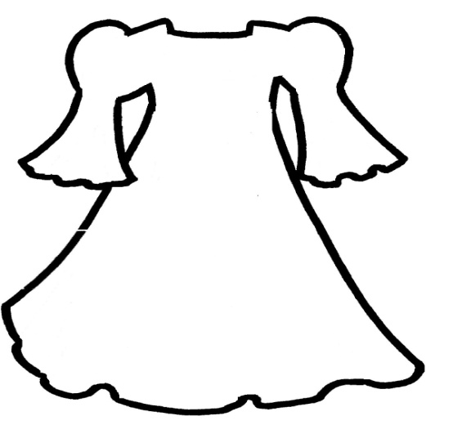
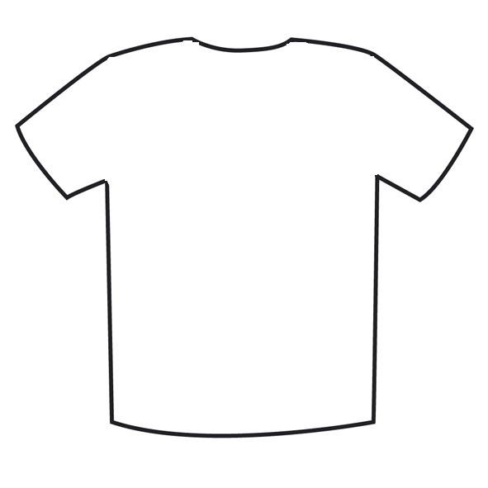

Slide 6
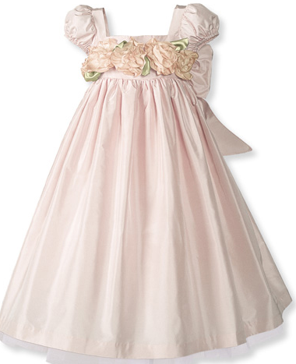
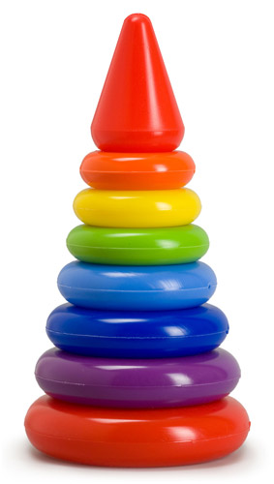
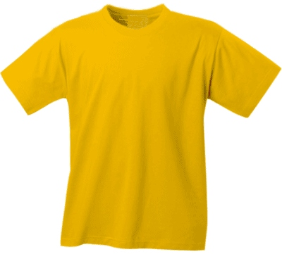

Slide 7
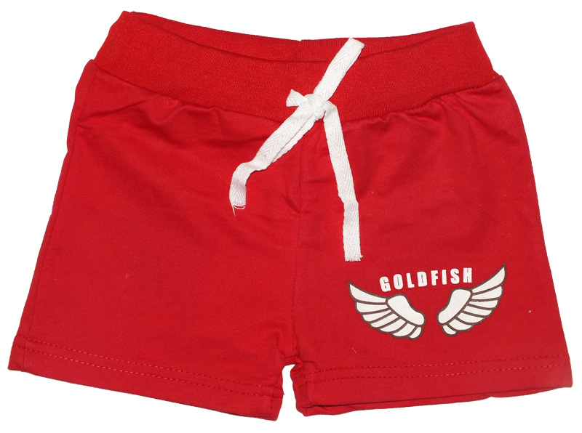
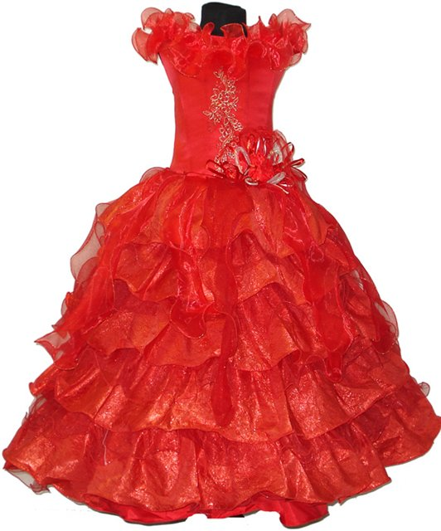
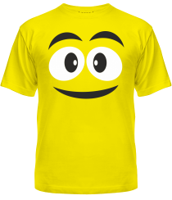
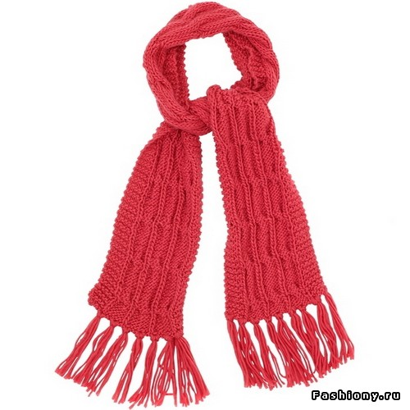

Slide 8
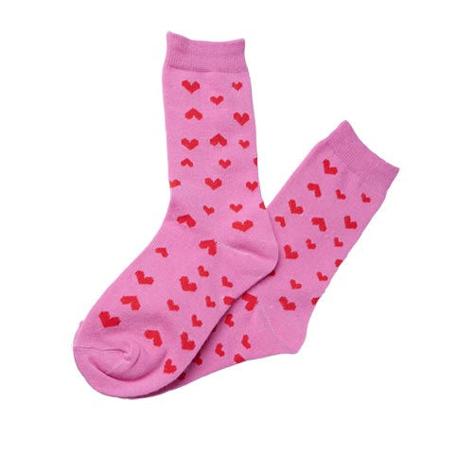
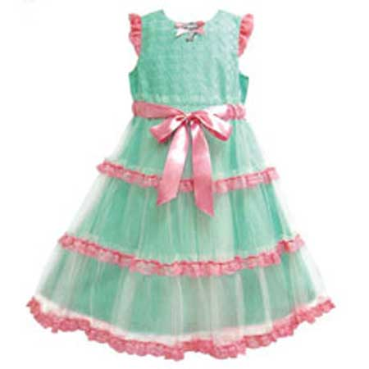
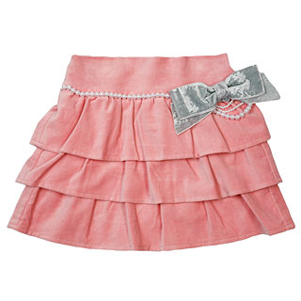
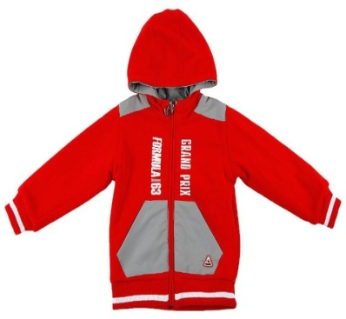

Slide 9
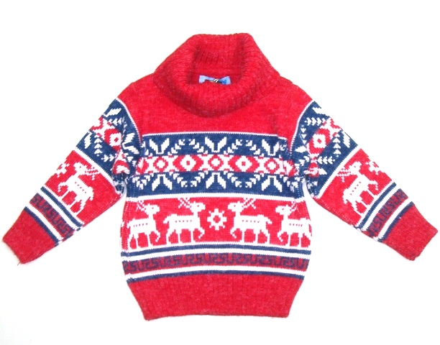
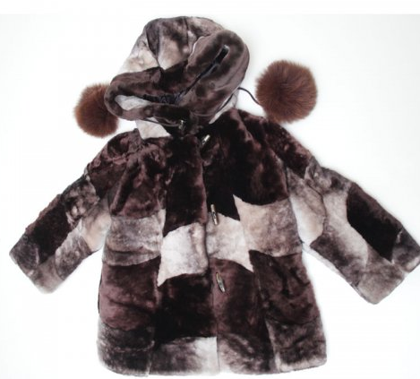
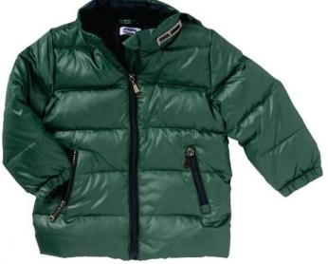
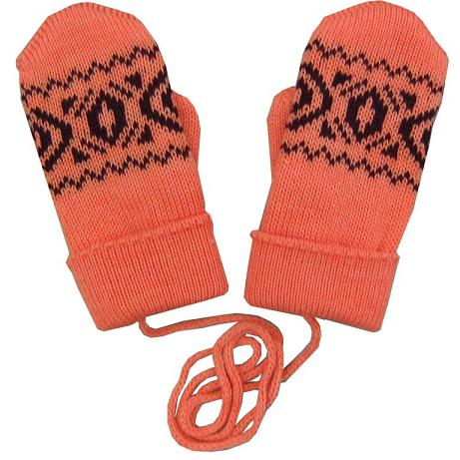

Slide 10
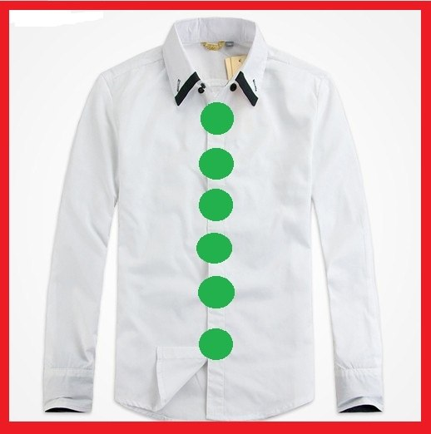
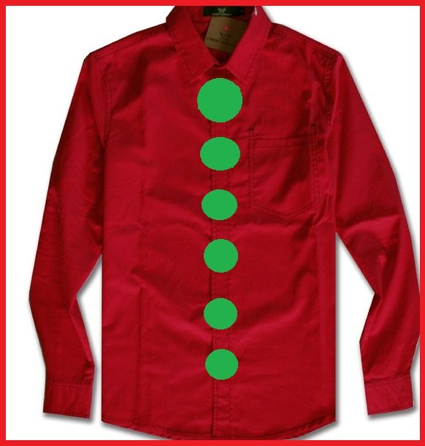
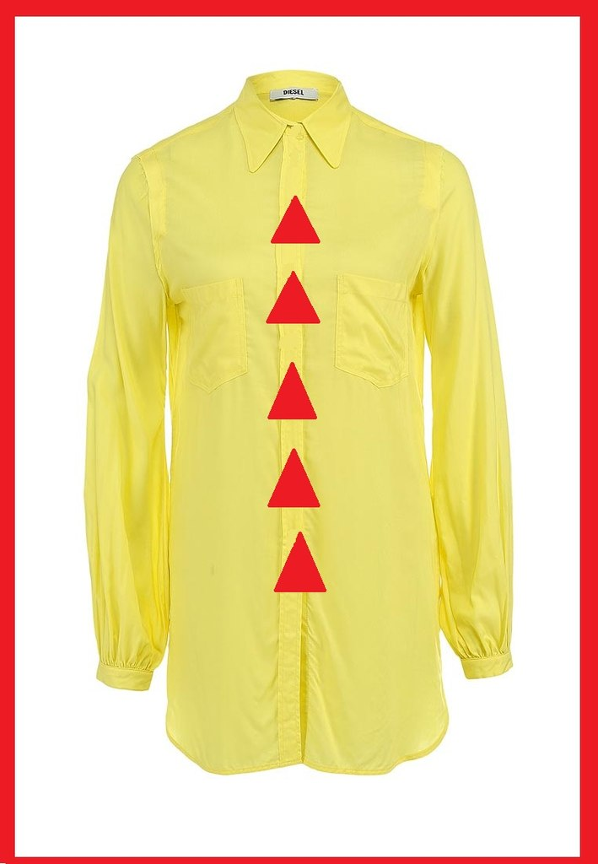
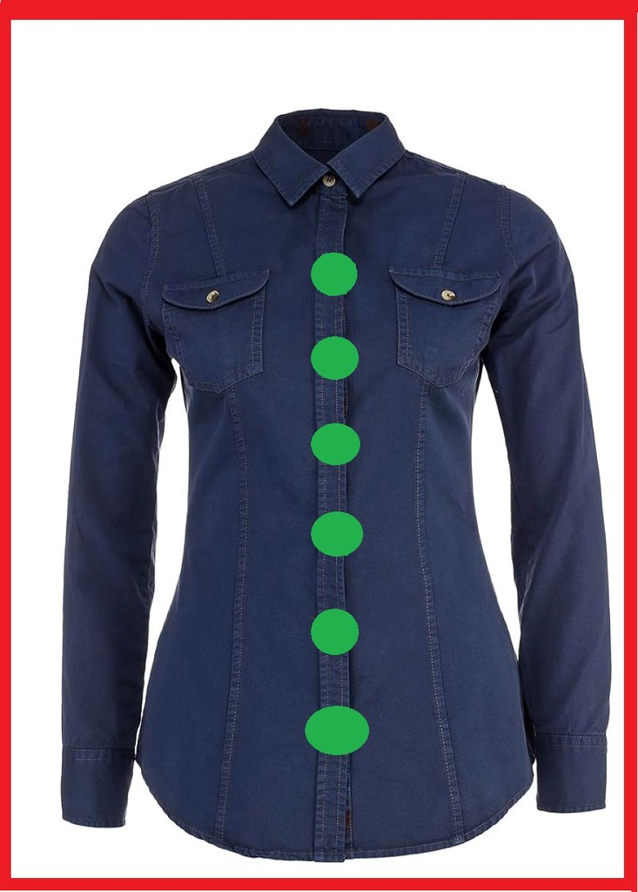

Slide 11
МОЛОДЦЫ!!!

